Slide 1
TEXTURA do SOLO
Antonio Carlos de Azevedo
USP/ESALQ/LSO

Slide 2
Textura – o que é.
Distribuição de tamanho de partículas:
Areia
Silte
Argila
Exemplo:
40 % de areia = 400 g kg⁻¹
30 % de silte = 300 g kg⁻¹
30 % de argila = 300 g kg⁻¹

Slide 3
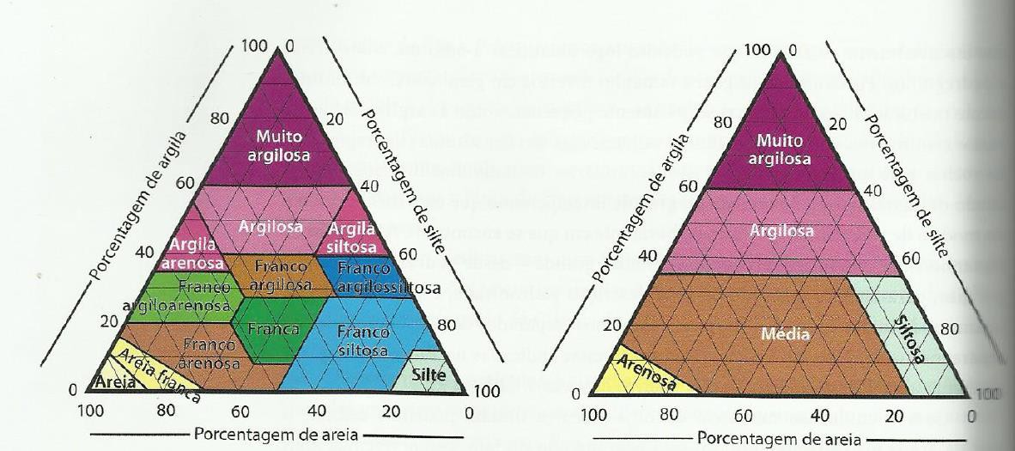
Classe textural / Triangulo textural

Slide 4
Textura - Determinação
No laboratório:
Método da pipeta
Método do Densímetro
No campo
Método do tato
Areia : sensação de aspereza
Silte : sensação de sedosidade
Argila: sensação de plasticidade e pegajosidade

Slide 5
Consistência – o que é.
Comportamento do solo em resposta à aplicação de forças;
Para um mesmo solo, varia principalmente em função da umidade;
Para solos diferentes, pode variar com:
Textura;
Mineralogia;
Teor de matéria orgânica;

Slide 6
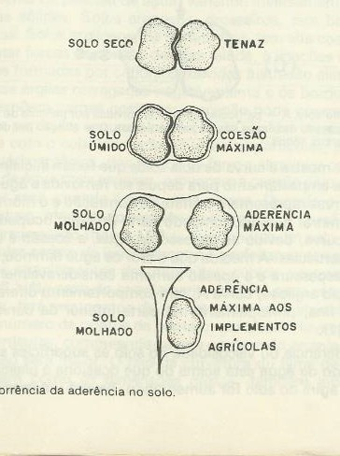
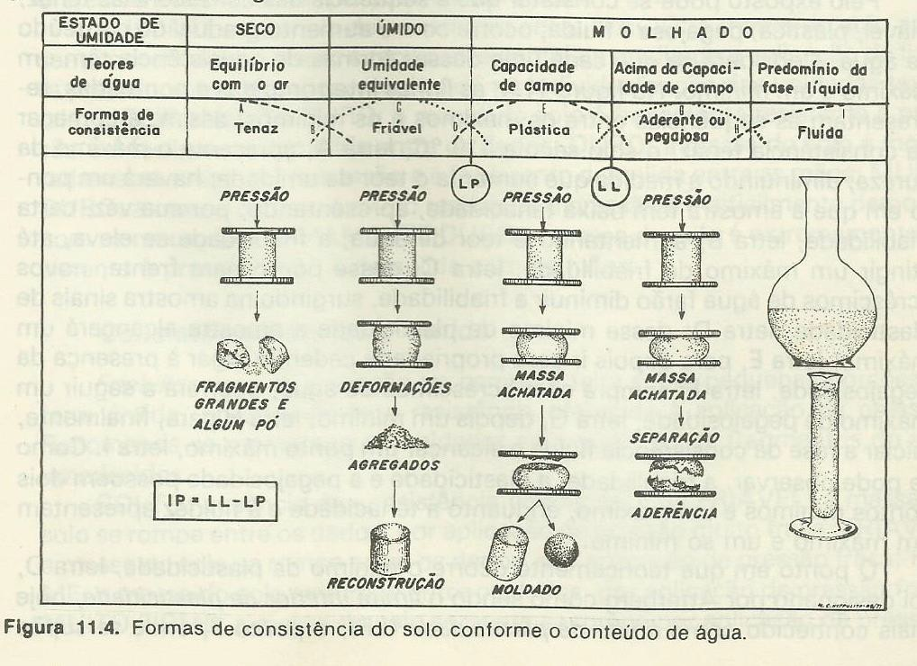
Consistência -

Slide 7
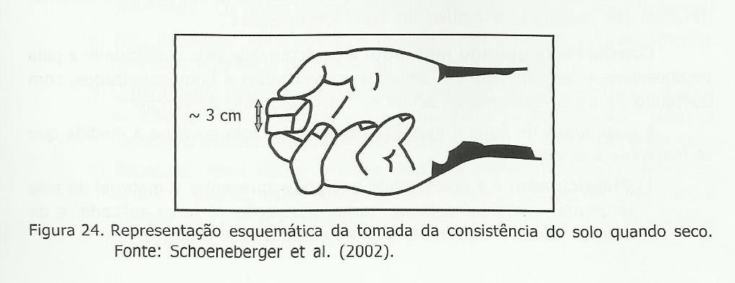
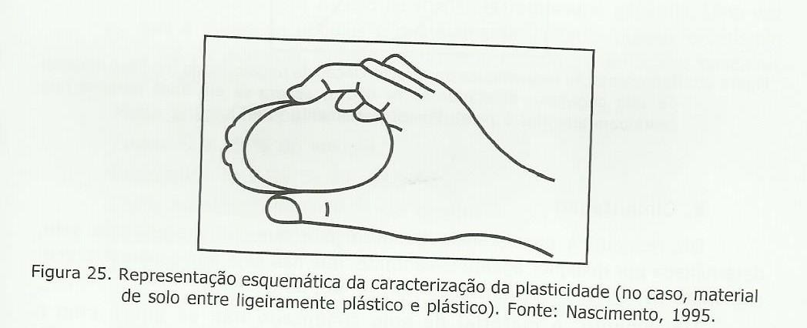
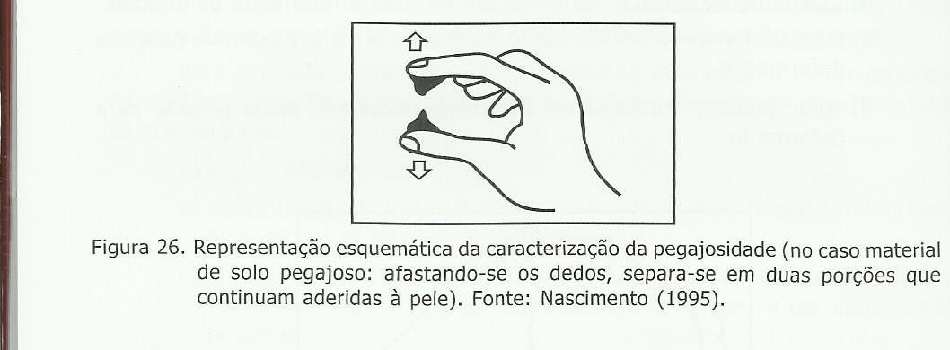
Consistência – Determinação em campo

Slide 8
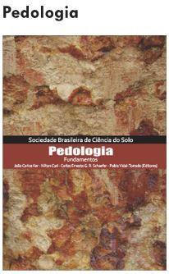
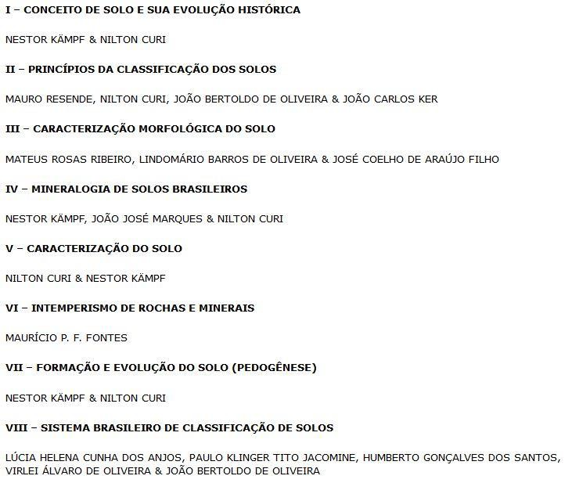
Leitura recomendada

